Slide 1
נסיעת מב"ל לאירופה
03-07/03/2019
הצגת הסיור בראשות האלוף
10/01/2019

Slide 2
פערים ונקודות להחלטה
טרם הועבר אישור סופי של נאט"ו למימון הנסיעה
טרם התקבלו כרטיסי הטיסה של המשלחת
הרצאת צד של האלוף?

Slide 3
מטרת הנסיעה
הכרת תפיסת הביטחון הלאומי, התרבות האסטרטגית ומארג יחסי החוץ בדגש על הרמה המולטילטרלית (צבאית ואזרחית) והבילטרלית
העמקה בסוגיות חברתיות ותרבותיות העומדות במרכז השיח האירופאי
הברקזיט והשפעותיו ברמת האיחוד וברמת המדינה

Slide 4
לו"ז הנסיעה
יום שעה | ראשון | שני – נאט"ו | שלישי- א"א | רביעי – אתגרי הבטל"ם של בריטניה בהקשר הישראלי | חמישי | שישי
בוקר | המראה 05:15 נחיתה 09:15 (טיסה 3294 Brussels Airlines) נסיעה למלון והתארגנות | ביקור במטה נאט"ו החדש סקירות אסטרטגיות – נאט"ו, המזה"ת ורוסיה – לאן? | ביקור בפרלמנט האירופאי א"א וישראל – לאן? | סיור רגלי / פגישה עם נספח ההגנה+ שגריר ביקור בפרלמנט ופגישה עם לורד | משה"ח בורסה | נחיתה 05:05
צהריים | ארוחת צהריים וסיור תיירותי רגלי בבריסל | א.צ מדיניות הגנה משותפת? ס' מזכ"ל נאט"ו יו"ר הועדה הצבאית של נאט"ו | מזה"ת, בריטניה והגנה משותפת – עקרי השיח בא"א סיכום | יהדות באנגליה ועליית הפופוליזם | סיכום אלוף
אחר הצהריים | שגריר ישראל לאיחוד האירופי ונאט"ו נ.צ בריסל שגרירת ישראל לבלגיה | ניהול משברים בברית הפעלת כוח בנאט"ו | נסיעה ביורוטריין ללונדון יציאה במתחנת ברילסל מידי / זויד בשעה 16:56 הגעה ללונדון תחנת סט פנסרס אינטרנשיונל 18:06 | פגישה עם ר' תחום אסטרטגיה ומבצעים – משה"ג נציגות המל"ל | טיסה חזרה LY318לארץ 22:20

Slide 5
לו"ז NATOוא"א
יום שעה | ראשון | שני – נאט"ו | שלישי- א"א
בוקר | המראה 05:15 נחיתה 09:15 (טיסה 3294 Brussels Airlines) נסיעה למלון והתארגנות | ביקור במטה נאט"ו החדש סקירה – יחסי נאט"ו ימ"ת ומזה"ת סדר היום המדיני של נאט"ו, יחסי נאט"ו רוסיה יו"ר הועדה הצבאית של נאט"ו פאנל בעלות הברית | ביקור בפרלמנט האירופאי פגישה עם חבר פא"ר נסיעה למלון יחסי ישראל והא"א
צהריים | ארוחת צהריים וסיור תיירותי רגלי בבריסל | א.צ תכנון מדיניות ההגנה של נאט"ו ס' מזכ"ל נאט"ו התמודדות נאט"ו עם אתגרים ביטחוניים | הזירה במזה"ת בראי הא"א + שירות החוץ האירופאי הא"א בלי בריטניה ובריטניה בלי הא"א א.צ מדיניות הגנה משותפת מזכ"ל הא"א? סיכום
אחר הצהריים | שגריר ישראל לאיחוד האירופי ונאט"ו נ.צ בריסל שגרירת ישראל לבלגיה | מנהל המרכז לניהול משברים ומבצעים פגישה עם ס' ר' אמ"ץ נאט"ו | נסיעה ביורוטריין ללונדון יציאה במתחנת בריסל מידי / זויד בשעה 16:56 הגעה ללונדון תחנת סט פנסרס אינטרנשיונל 18:06

Slide 6
לו"ז לונדון
יום שעה | רביעי – אתגרי הבטל"ם של בריטניה בהקשר הישראלי | חמישי | שישי
בוקר | סיור רגלי / פגישה עם נספח ההגנה+ שגריר ביקור בפרלמנט ופגישה עם לורד | משה"ח בורסה | נחיתה 05:05
צהריים | יהדות באנגליה ועליית הפופוליזם | סיכום אלוף
אחר הצהריים | פגישה עם ר' תחום אסטרטגיה ומבצעים – משה"ג נציגות המל"ל | טיסה חזרה LY318לארץ 22:20

Slide 7
נקודות מרכזיות ושינויים
לו"ז בשליטת נאט"ו
גרמניה = בריטניה
ריווח לו"ז בלונדון
נגיעה בארבעת עמודי התווך של הבטל"ם
עדכון מרצים בהתאם לפערים בעבר

Slide 8
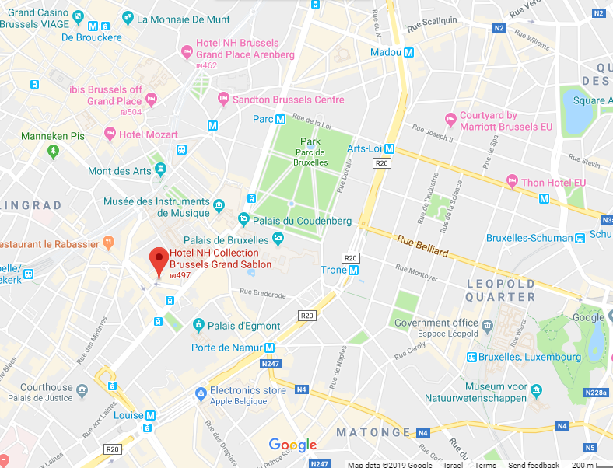
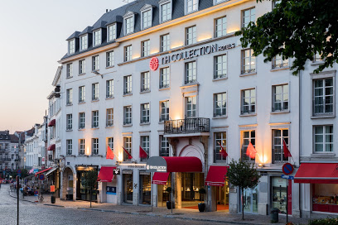
מעטפת לוגיסטית
מלון בבריסל: Hotel NH Collection Brussels Grand Sablon
יתרון – קרוב לאתרי תיירות
חסרון – רחוק מהמסעדה הכשרה

Slide 9
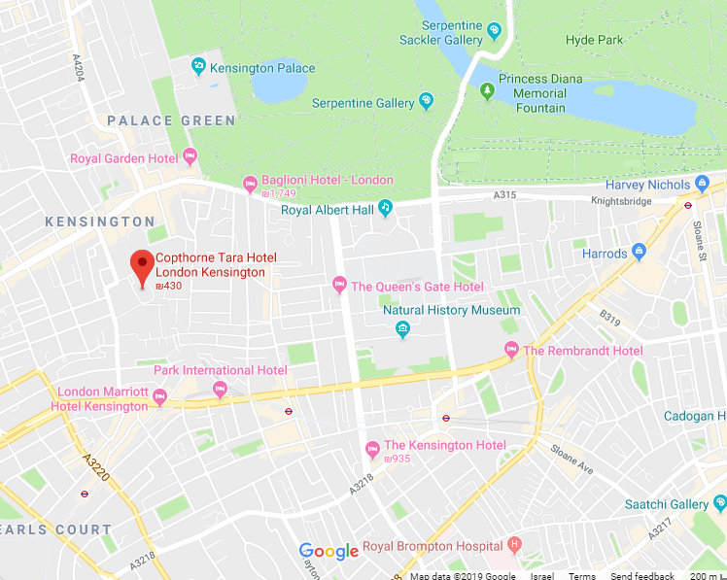
מעטפת לוגיסטית
מלון בלונדון: Copthorne Tara Hotel London Kensington
יתרון – קרוב לאתרי תיירות, צמוד לשגרירות

Slide 10
הצגת צעדים להמשך
קבלת אישור סופי לכרטיסי הטיסה מנאט"ו
תיאום סופי של המרצים
ריווח והורדת הרצאות "עומס" בנאט"ו
העברת מקל לג'ים ורחל בהכנת הסיור

Slide 11
פערים ונקודות להחלטה
טרם הועבר אישור סופי של נאט"ו למימון הנסיעה
טרם התקבלו כרטיסי הטיסה של המשלחת
הרצאת צד של האלוף?

Slide 12
סיור מב"ל לארה"ב
הצגת רעיון מרכזי לסיור ולמקדים

Slide 13
יעדים
הכרת ממסד הביטחון הלאומי האמריקני, המערכת הפוליטית והגופים המשתתפים בעיצוב ויישום אסטרטגיית הבטל"ם
הכרת סוגיות במדיניות החוץ והביטחון האמריקנית בעידן טראמפ, בדגש על מדיניות ארה"ב במזה"ת.
הכרת הסוגיות העיקריות ביחסי ישראל – ארה"ב.
הכרת יהדות ארה"ב, האתגרים המרכזיים עמם היא מתמודדת והקשר עם ישראל.
לימוד מרכיבים מרכזיים במורשת ותרבות האמריקנית.
הכרת מגמות בכלכלה ובחברה בארה"ב.
הכרת ארה"ב כמרכז גלובלי בתחום המדיני והכלכלי.

Slide 14
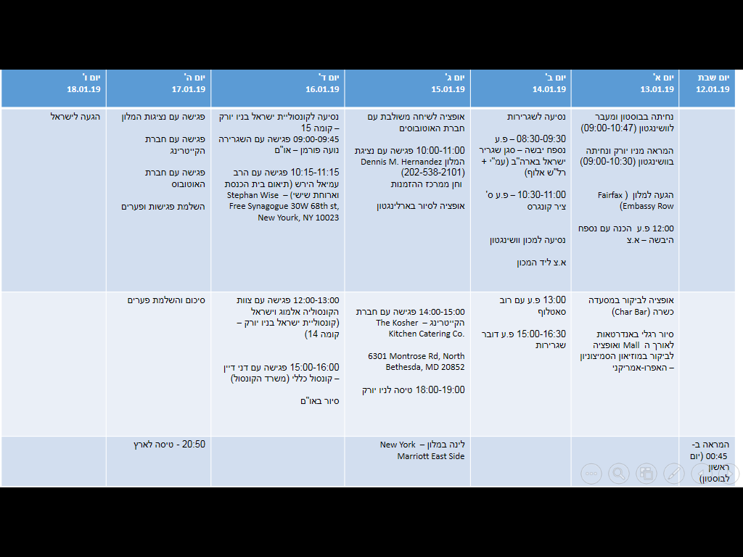
לו"ז נסיעת ההכנה

Slide 15
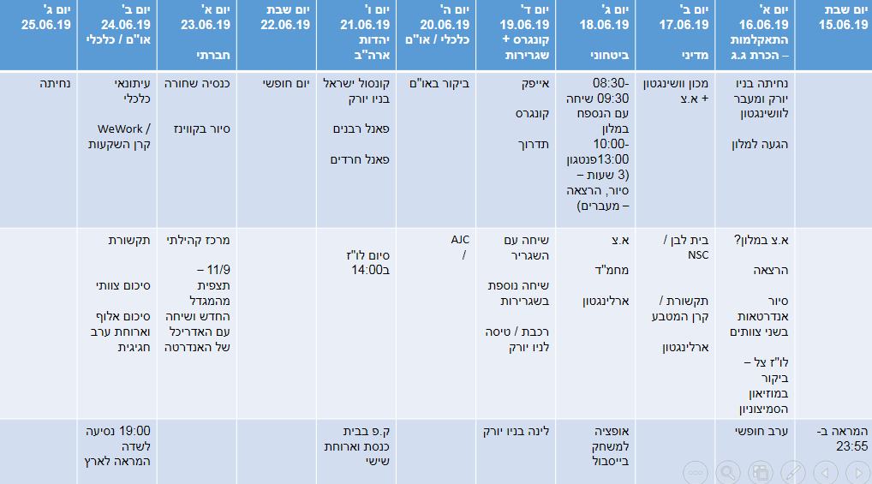
לו"ז נסיעת מב"ל

